Slide 1
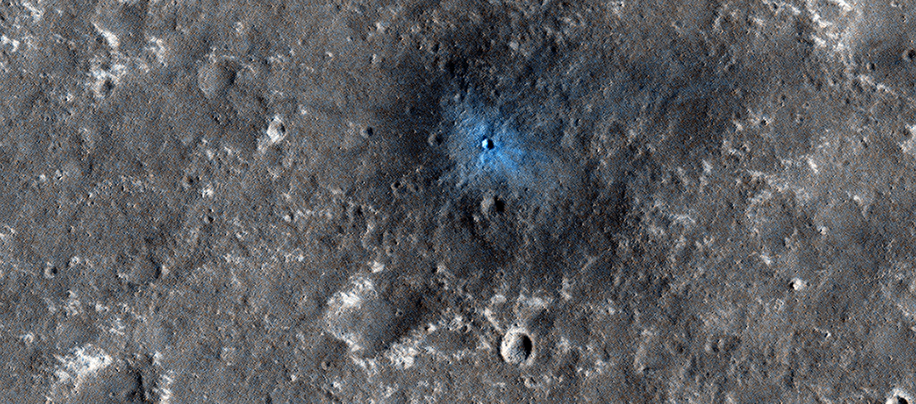

Nuovo cratere da impatto vicino la regione di sbarco del lander InSight della NASA
Questa recente immagine di HiRISE, acquisita per certificare un sito di atterraggio per la missione, mostra un cratere dall’aspetto molto comune con un bordo netto e del materiale eiettato più scuro che risalta molto ripeto al materiale presente nella zona circostante il cratere ricoperta di polvere. Il cratere deve essere molto giovane, in quanto la polvere presente nell'atmosfera di Marte non ha avuto un tempo sufficiente a depositarsi e uniformare il colore con il resto della regione.
uahirise.org/it/ESP_037328_1845

